Slide 1

Θεωρίες Γονεϊκότητας
Κατερίνα Χοτζόγλου, ΜΑ, MSc, PhDc
Katerina.chotzoglou@gmail.com

Slide 2
Τι θα συζητήσουμε σήμερα
1. Τι είναι γονεϊκότητα;
1.1 Διαστάσεις και βασικά χαρακτηριστικά
2. Οι κλασικές Θεωρίες
2.1 Η Ψυχαναλυτική Θεωρία (Freud, Klein, Bion, Winnicott)
2.2 Η Θεωρία του Δεσμού (Bowlby, Ainsworth)
2.3 Ο Συμπεριφορισμός (Watson, Skinner)
2.4 Η Γνωσιακή-Συμπεριφορική Θεωρία
3. Η Θεωρία της Κοινωνικής Μάθησης (Bandura)
4. H Κοινωνικοπολιτισμική Θεωρία (Vygotsky)
5. Τυπολογία - Στυλ Γονεϊκότητας (Baumrind)
6. Βιολογία, Γενετική και Περιβάλλον
6.1 Η Οικοσυστημική Θεωρία (Bronfenbrenner)
6.2 Η Θεωρία των Οικογενειακών Σχημάτων (Bowen)
6.3 Η Νευροεπιστημονική Προσέγγιση (Schore)
7. Η Ενσυνείδητη Γονεϊκότητα (Kabat-Zinn και Bögels)
Μαθησιακοί στόχοι
Να μπορείτε να
Ορίσετε τη γονεϊκότητα και τις βασικές της διαστάσεις
Περιγράψετε τις βασικές αρχές των κλασικών θεωριών (Ψυχαναλυτική, Δεσμού, Συμπεριφορισμού, CBT)
Εξηγήσετε τη συνεισφορά των σύγχρονων προσεγγίσεων (Κοινωνική Μάθηση, Οικοσυστημική, Νευροεπιστημονική)
Διακρίνετε τα τέσσερα στυλ γονεϊκότητας (Baumrind)
Αναλύσετε τις αρχές της ενσυνείδητης γονεϊκότητας (Mindful Parenting)
Συγκρίνετε κριτικά τις θεωρητικές προσεγγίσεις και να τις συνδέσετε με την κλινική πράξη

Slide 3
Όλα είναι σχέση, γεννιόμαστε και εξελισσόμαστε μέσα και από τις σχέσεις μας
Πολύπλοκο σύνολο συμπεριφορών, πρακτικών, στάσεων και συναισθηματικών διεργασιών μέσω των οποίων οι γονείς παρέχουν φυσική φροντίδα, συναισθηματική υποστήριξη, κοινωνικοποίηση και καθοδήγηση στα παιδιά, με στόχο την προαγωγή της βέλτιστης ανάπτυξής τους σε σωματικό, γνωστικό, συναισθηματικό, κοινωνικό επίπεδο
(Bell, 1968; Sameroff, 2009; Bandura, 1977)
(Bornstein, 2002; Collins et al., 2000)

Slide 4
1.1 Διαστάσεις και βασικά χαρακτηριστικά (1)
Φροντίδα: Κάλυψη βασικών αναγκών του παιδιού
Κοινωνικοποίηση: Μετάδοση αξιών και δεξιοτήτων
Συναισθηματική διαθεσιμότητα: Ανταπόκριση στα συναισθηματικά σήματα του παιδιού
Ρύθμιση συμπεριφοράς: Θέσπιση ορίων και πειθαρχία
Προστασία: Διασφάλιση της ασφάλειας του παιδιού
Η γονεϊκότητα δεν είναι μονόδρομη διεργασία αλλά αμφίδρομη αλληλεπίδραση και εκτείνεται σε ένα συνεχές
(Darling & Steinberg, 1993; Maccoby & Martin, 1983)

Slide 5
1.1 Διαστάσεις και βασικά χαρακτηριστικά (2)
Σύγχρονη Επέκταση του Ορισμού - Πλουραλισμός Οικογενειακών Μορφών Στον 21^{ο} αιώνα, ο ορισμός έχει επεκταθεί για να περιλαμβάνει: Βιολογικούς και μη βιολογικούς γονείς Μονογονεϊκές οικογένειες ΛΟΑΤΚΙ+ γονείς Ανασυσταθείσες ή μεικτές οικογένειες Κηδεμόνες και θετούς γονείς
Επηρεάζεται από:
Πολιτισμικές αξίες και πρακτικές
Κοινωνικοοικονομικό status
Κοινωνικά δίκτυα υποστήριξης
Ιστορικό πλαίσιο
Μεταβάλλεται ανάλογα με:
Την ηλικία και το αναπτυξιακό στάδιο του παιδιού
Τις μεταβαλλόμενες ανάγκες της οικογένειας
Τις ζωτικές μεταβάσεις
(Bronfenbrenner, 1979; Super & Harkness, 1986)
(Holden & Miller, 1999)

Slide 6
2. Οι κλασικές Θεωρίες 2.1 Η Ψυχαναλυτική Θεωρία – Sigmund Freud (1)
Βασικές Αρχές
Η γονεϊκή σχέση επηρεάζει την ψυχοσεξουαλική ανάπτυξη του παιδιού δλδ το πέρασμα του με επιτυχία στο επόμενο στάδιο ή θα παλινδρομήσει σε πρότερο στάδιο (αν ανταποκρίνονται ή γίνονται αυστηροί ή υπερπροστατευτικοί)
Η σημασία των πρώτων ετών ζωής (0-5 ετών) – θεμελιώδεις εμπειρίες
Ο ρόλος της μητρικής φιγούρας, πρώτο αντικείμενο αγάπης και φροντίδας, πρώτη αίσθηση ασφάλειας
Το Οιδιπόδειο σύμπλεγμα ως κεντρικό στοιχείο ανάπτυξης (3-6 ετών)
Οι μηχανισμοί άμυνας διαμορφώνονται από της γονεϊκές αλληλεπιδράσεις
Ο ρόλος του ασυνείδητου στη γονεϊκή συμπεριφορά
Συνεισφορά
Επισήμανε την κρισιμότητα των πρώιμων σχέσεων και πώς οι ασυνείδητες διεργασίες των γονέων επηρεάζουν την ανάπτυξη.
Άνοιξε το δρόμο για την κατανόηση της σημασίας της παιδικής ηλικίας.
Κριτική
Δυσκολία επαλήθευσης των ψυχαναλυτικών εννοιών
Έμφαση στον πατέρα
Εστίαση στην παθολογία
Πολιτισμικά Περιορισμένη
Μίλησε ελάχιστα για τις πρακτικές ανατροφής των παιδιών

Slide 7
2. Οι κλασικές Θεωρίες 2.1 Μεταφρουδική θεώρηση της Γονεϊκότητας – Melanie Klein (2)
Βασικές Αρχές
Εισάγει την έννοια των αντικειμενότροπων σχέσεων δλδ τις πρώιμες ψυχικές και συναισθηματικές σχέσεις που το βρέφος αναπτύσσει με σημαντικά «αντικείμενα», κυρίως τη μητέρα
Το «αντικείμενο» είναι ψυχικά εσωτερικευμένο και συμβολικό. Σ αυτό επενδύει συναισθήματα αγάπης, επιθετικότητας, φόβου, φθόνου, και δημιουργεί ένα ασυνείδητο εσωτερικό κόσμο σχέσεων που καθορίζουν και τις μετέπειτα σχέσεις του
Το «αντικείμενο» μητρικό στήθος νοείται είτε ως «καλό» (πηγή ικανοποίησης) είτε ως «κακό» (πηγή αποστέρησης) (Παρανοειδή / Σχιζοειδής θέση). Με την μετακίνηση του στην Καταθλιπτική Θέση το βρέφος αντιλαμβάνεται τη μητέρα ως ολοκληρωμένο, ενιαίο πρόσωπο, που μπορεί να προσφέρει αγάπη αλλά και να το ματαιώσει.
Συνεισφορά
Η Klein ανέδειξε τη μητέρα (και κυρίως το στήθος της μητέρας) ως το πρωταρχικό αντικείμενο σχέσης του βρέφους. Η ποιότητα αυτής της πρώιμης σχέσης διαμορφώνει την ικανότητα αγάπης, εμπιστοσύνης και μετέπειτα γονεϊκής ταύτισης.
Hinshelwood, R. D. (1991)

Slide 8
2. Οι κλασικές Θεωρίες 2.1 Μεταφρουδική θεώρηση της Γονεϊκότητας – Wilfred Bion (3)
Βασικές Αρχές
Η αρχή της μητέρας/δοχείο που εμπεριέχει τις προβολές του βρέφους (Container και Contained)
Το βρέφος εξωτερικεύει αφόρητα συναισθήματα (φόβος, θυμός) και η μητέρα τα δέχεται χωρίς να συνθλίβεται, τα «εμπεριέχει" ψυχικά, τα μεταβολίζει μέσω της σκέψης της και τα επιστρέφει στο βρέφος σε ανεκτή μορφή
Η έννοια της Reverie = Η «ονειρική κατάσταση» όπου η μητέρα είναι συναισθηματικά διαθέσιμη, ανεκτική στο άγχος του βρέφους, μη επεμβατική
Συνεισφορά
Ο πυρήνας της ψυχοδυναμικής κατανόησης της γονεϊκής φροντίδας.
Fonagy, P., Target, M. ,2003

Slide 9
2. Οι κλασικές Θεωρίες 2.1 Μεταφρουδική θεώρηση της Γονεϊκότητας – Donald Winnicott (4)
Βασικές Αρχές
Δεν χρειάζεται να είσαι τέλεια μητέρα - χρειάζεται να είσαι αρκετά καλή (good enough mother).
Η "τέλεια" μητέρα βλάπτει το παιδί.
Η μητέρα που «αποτυγχάνει» ή «καθυστερεί» λίγο στην απόκριση το βοηθά
να αναπτυχθεί («Ο κόσμος δεν ελέγχεται μαγικά από εμένα»),
να μάθει στην υπομονή («Θα περιμένω λίγο ακόμα, θα έρθει»)
να εμπιστευτεί ( «Η μητέρα μου επιστρέφει - δεν με εγκατέλειψε»)
να ενισχύσει την ανθεκτικότητα («Μπορώ να ανεχτώ μικρές δυσκολίες»)
να ματαιωθεί και να αυτονομηθεί («Μπορώ να περιμένω, να ηρεμήσω τον εαυτό μου»)
Η έννοια του μεταβατικού αντικειμένου = Το πρώτο «μη εγώ» αντικείμενο που αγαπά το βρέφος (δεν αποτελεί μέρος του δικού του σώματος ή της μητέρας αλλά το βιώνει σαν να είναι «δικό του», είναι η παρηγοριά όταν η μητέρα απουσιάζει)
Συνεισφορά
Μίλησε για το «holding environment», ψυχικό και φυσικό περιβάλλον όπου το βρέφος αναπτύσσεται με ασφάλεια.
Winnicott, 1965

Slide 10
2. Οι κλασικές Θεωρίες 2.1 Η Ψυχαναλυτική Θεωρία – Σχηματικά
Klein : Ενδοψυχική μητέρα
Bion: Λειτουργική μητέρα
Winnicott: Σχεσιακή μητέρα
Bowlby: Πραγματικά φροντιστική μητέρα

Slide 11
2. Οι κλασικές Θεωρίες Βινιέτα
Η Αλεξάνδρα είναι ένα 18μηνο μωρό που ξυπνά στις 3 το πρωί κλαίγοντας. Η μητέρα της, εξαντλημένη, με δυσκολία πηγαίνει στο δωμάτιο της μικρής.

Slide 12
2. Οι κλασικές Θεωρίες Βινιέτα
Η Αλεξάνδρα είναι ένα 18μηνο μωρό που ξυπνά στις 3 το πρωί κλαίγοντας. Η μητέρα της, εξαντλημένη, με δυσκολία πηγαίνει στο δωμάτιο της μικρής.
Ψυχανάλυση
κλάμα =έκφραση πρωτογενών αναγκών (πείνα, ασφάλεια, επαφή). Η ικανότητα της μητέρας να ανταποκριθεί επηρεάζει την ανάπτυξη βασικής εμπιστοσύνης.
Αντικειμενότροπες σχέσεις
Η μικρή αν δεν μπορεί να αντέξει την δυσφορία → κακό αντικείμενο, μπορεί να παραμείνει στη παρανοειδή / σχιζοειδή θέση με έντονη διχοτόμηση. Η ικανότητά της να ανταποκριθεί με αγάπη παρά την κούραση της βοηθά την ολοκλήρωση προς τη καταθλιπτική θέση
Bion Εμπερίεξη
Δέχεται το κλάμα (δεν πανικοβάλλεται)Το σκέφτεται: «Μάλλον πεινάει/φοβάται/νιώθει μόνη» Ανταποκρίνεται με τρόπο που το μωρό νιώθει ότι «κάποιος καταλαβαίνει»
Winnicott
Η ποιότητα της απάντησης—όχι η τελειότητα ή η αμεσότητα της απόκρισης—καθορίζει το αναπτυξιακό αποτέλεσμα.

Slide 13
2. Οι κλασικές Θεωρίες 2.2 Η Θεωρία του Δεσμού (John Bowlby) (1)
«Όλα τα πλάσματα έχουν την τάση να δημιουργούν ισχυρούς συναισθηματικούς δεσμούς με σημαντικούς άλλους από τη γέννηση, στην ενηλικίωση μέχρι το τέλος της ζωής, από την κούνια μέχρι τον τάφο.» (Bowlby,1988).
Οι 3 προβληματισμοί του Bowlby :
1.Προσωπική εργασία με ορφανά πολέμου όπου αναδύθηκε η σημασία μιας σταθερής γονικής σχέσης ως εγγύηση ασφάλειας και ψυχοσυναισθηματικής υγείας του παιδιού
2. Μελέτες σε παραβατικούς, φυλακισμένους, νέους μέσα σε ιδρύματα αποστερημένους από τρυφερότητα, μητρική παρουσία, με κακή ή ασυνεπή φροντίδα
3. Έρευνες της ηθολογίας (μελέτη της συμπεριφοράς των ζώων - Lorenz) οι οποίες ανέδειξαν την σωματική αλλά και ψυχική οργάνωση μητέρας/παιδιού με στόχο τη διατήρηση της φυσικής εγγύτητας και το αντίστροφο
.
Bowlby, 1969/1982

Slide 14
2. Οι κλασικές Θεωρίες 2.2 Η Θεωρία του Δεσμού (John Bowlby) (2)
Βασικές Αρχές
Η ποιότητα της πρώιμης σχέσης επηρεάζει της ενδοατομικές διαδικασίες (την εικόνα εαυτού, την ρύθμιση του συναισθήματος, τις εμπειρίες, την αυτοεκτίμηση) αλλά και τις διαπροσωπικές (την εξερεύνηση του περιβάλλοντος, της σχέσεις με το ευρύτερο κοινωνικό σύνολο)
Η σταθερή επαναλαμβανόμενη θετική εμπειρία είναι το θεμέλιο για την καλή ψυχική υγεία
Η προσκόλληση είναι θεμελιώδης για την επιβίωση
Ο γονέας αποτελεί «ασφαλή βάση» για εξερεύνηση του κόσμου και καταφύγιο σε στιγμές στρες
Η πρώιμη σχέση καθορίζει το εσωτερικό μοντέλο λειτουργίας (internal working model)
Η έλλειψη ή η μη σταθερότητα στην διαθεσιμότητα της συναισθηματικής ασφάλειας δημιουργεί ανασφάλεια, αρνητικά μοντέλα εαυτού, δυσκολία στην αυτορρύθμιση, αίσθηση ότι ο κόσμος είναι επικίνδυνος και απρόβλεπτος

Slide 15
2. Οι κλασικές Θεωρίες 2.2 Η Θεωρία του Δεσμού Mary Ainsworth (2)
Strange Situation → Μελέτη της ποιότητας του δεσμού βρέφους-μητέρας μέσα από την παρατήρηση της συμπεριφοράς του παιδιού σε συνθήκες ήπιας ψυχολογικής πίεσης (stress).
https://www.youtube.com/watch?v=QTsewNrHUHU
Κατηγορίες δεσμού
Ασφαλής δεσμός (Secure)
Ανασφαλής-αποφευκτικός (Avoidant)
Ανασφαλής-αμφιθυμικός ή αγχώδης (Ambivalent/Resistant)
Αποδιοργανωμένος δεσμός (Disorganized, Main & Solomon, 1990)
Ainsworth, et al., 1978
Main & Solomon, 1990

Slide 16
2. Οι κλασικές Θεωρίες 2.2 Η Θεωρία του Δεσμού (Mary Ainsworth ) (3)
Ασφαλής δεσμός (Secure attachment)
→ Το παιδί εξερευνά ελεύθερα όταν η μητέρα είναι παρούσα, αναστατώνεται με την αποχώρησή της, αλλά ανακουφίζεται γρήγορα με την επιστροφή της
→ Η μητέρα λειτουργεί ως “ασφαλής βάση”
→ Το παιδί συνδέεται με την συναισθηματική διαθεσιμότητα και ευαισθησία της μητέρας
Ανασφαλής /Αποφευκτικός δεσμός (Insecure/Avoidant attachment)
→Το παιδί δείχνει μικρό ενδιαφέρον για τη μητέρα, δεν αναζητά εγγύτητα και αποφεύγει την επαφή κατά την επιστροφή της
→ Συνδέεται με απόρριψη ή συναισθηματική ψυχρότητα του φροντιστή

Slide 17
2. Οι κλασικές Θεωρίες 2.2 Η Θεωρία του Δεσμού (Mary Ainsworth ) (4)
Ο τύπος δεσμού καθορίζει και τον τρόπο που σχετιζόμαστε στο θεραπευτικό δωμάτιο
Ανασφαλής / Αμφιθυμικός ή Αγχώδης δεσμός (Ambivalent / Resistant attachment)
→Το παιδί είναι υπερβολικά προσκολλημένο, πολύ ανήσυχο κατά τον αποχωρισμό και δύσκολα ανακουφίζεται μετά την επιστροφή
→ Ο φροντιστή δείχνει ασυνεπή και απρόβλεπτη ανταπόκριση
Αποδιοργανωμένος δεσμός (Disorganized attachment - Main & Solomon, 1990)
→Συνδυάζει αντιφατικές ή παράδοξες αντιδράσεις (π.χ. πλησιάζει τη μητέρα αλλά με αποστροφή)
→ Συχνά παρατηρείται σε παιδιά που έχουν βιώσει κακοποίηση, παραμέληση ή τραυματική απώλεια.

Slide 18
2. Οι κλασικές Θεωρίες 2.3 Ο Συμπεριφορισμός (Watson, Skinner) (1)
Βασικές Αρχές στο πεδίο της γονεϊκότητας
1. Μάθηση μέσω Ενίσχυσης και Τιμωρίας - Η συμπεριφορά του παιδιού είναι μαθημένη και τροποποιείται ανάλογα με τις συνέπειες που επιφέρει (Η θετική ενίσχυση, π.χ. επιβράβευση, έπαινοι, ενισχύει την πιθανότητα επανάληψης μιας επιθυμητής συμπεριφοράς, ενώ η αρνητική ενίσχυση ή η τιμωρία μειώνουν ανεπιθύμητες συμπεριφορές)
2. Συνέπεια και Προβλεψιμότητα - Η αποτελεσματική γονεϊκή συμπεριφορά βασίζεται στην συνέπεια στην εφαρμογή κανόνων και ορίων, ώστε τα παιδιά να αισθάνονται ασφάλεια και να κατανοούν τις συνέπειες των πράξεων τους
Παρατήρηση και Μίμηση / Μοντελοποίηση- Η συμπεριφορά των γονέων λειτουργεί συχνά ως πρότυπο
Διαχείριση Συμπεριφοράς με Σύντομες Οδηγίες και Καθοδήγηση - Χρήση απλών, σαφών οδηγιών που δίνουν σταθερές προσδοκίες και διευκολύνουν τις επιθυμητές συμπεριφορές

Slide 19
2. Οι κλασικές Θεωρίες 2.3 Ο Συμπεριφορισμός (Watson, Skinner) (2)
Παραδείγματα:
Θετική Ενίσχυση (Positive Reinforcement): όταν ένα παιδί μαζεύει τα παιχνίδια του και οι γονείς το επαινούν ή του δίνουν μια μικρή ανταμοιβή, αυξάνεται η πιθανότητα να επαναλάβει αυτή τη θετική συμπεριφορά
Αρνητική Ενίσχυση (Negative Reinforcement): όταν ένα παιδί κάνει τις εργασίες του στην ώρα του και ως συνέπεια δεν του επιβάλλεται περιορισμός χρόνου τηλεόρασης, τότε το παιδί μάθει να ολοκληρώνει τις εργασίες για να αποφύγει το αρνητικό αυτό ερέθισμα.
Απόσβεση: Η αποφυγή της ενίσχυσης: όταν ένα νήπιο κλαίει στον αποχωρισμό πριν το σχολείο και οι γονείς αποφασίζουν να μην το παρηγορούν όπως έκαναν συνήθως.
Krasanaki et al., 2022

Slide 20
2. Οι κλασικές Θεωρίες 2.3 Ο Συμπεριφορισμός (Watson, Skinner) (3)
Παραδείγματα:
4. Θετική Τιμωρία: Όταν ο έφηβος αργεί να επιστρέψει χωρίς ειδοποίηση, οι γονείς του επιβάλουν μια αγγαρεία.
5. Αρνητική Τιμωρία: Όταν ο έφηβος αργεί να επιστρέψει, οι γονείς του αφαιρούν προνόμια που απολαμβάνει, όπως την έξοδο με φίλους για την επόμενη εβδομάδα.

Slide 21
2. Οι κλασικές Θεωρίες 2.4 Η Γνωσιακή-Συμπεριφορική Θεωρία (1)
Βασικές Αρχές
Οι γονεϊκές πεποιθήσεις, τα γνωσιακά σχήματα και αυτόματες σκέψεις που ο γονέας έχει σχετικά με τον εαυτό του και τον κόσμο καθορίζουν τη γονεϊκή συμπεριφορά και τη σχέση με το παιδί.
Μια δυσλειτουργική Σκέψη → δυσφορικό Συναίσθημα → προβληματική Συμπεριφορά
Το παιδί μου με αγνοεί Θυμώνω Αντιδρώ βίαια κ άδικα
Έμφαση στην αναγνώριση, αμφισβήτηση και τροποποίηση των γνωστικών σχημάτων
Συμπεριφορικές Τεχνικές – Ο γονέας γίνεται ο «θεραπευτής» του εαυτού του
Αυτοπαρατήρηση, αυτορρύθμιση, διάθεση για αλλαγή, έκθεση στο δύσκολο, εκπαίδευση, ενίσχυση,
γνωσιακή αναδόμηση, επίλυση προβλήματος
Ρεαλιστικές προσδοκίες από τον εαυτό και το παιδί
Ενίσχυση της ψυχικής ανθεκτικότητας
Beck, 1976

Slide 22
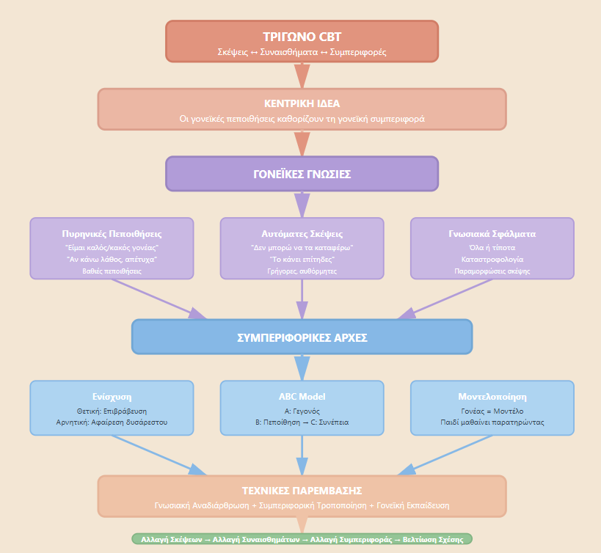
2. Οι κλασικές Θεωρίες 2.4 Η Γνωσιακή-Συμπεριφορική Θεωρία (1)

Slide 23
3. Η Θεωρία της Κοινωνικής Μάθησης (Albert Bandura) (1) Η εξέλιξη του Συμπεριφοριστικού Μοντέλου
Βασικές Αρχές
Μάθηση μέσω της παρατήρησης (observational learning) – The Bobo Doll Experiment
https://www.youtube.com/watch?v=XHIhkM1cAv4
Μοντελοποίηση (modeling) βασισμένη σε 4 υποδιεργασίες → προσοχή, αποθήκευση στη μνήμη, δυνατότητα αναπαραγωγής της πράξης και κίνητρο.
Αμοιβαία αλληλεπίδραση (reciprocal determinism): Η συμπεριφορά, τα προσωπικά/γνωστικά χαρακτηριστικά και το περιβάλλον αλληλοεπιδρούν και αλληλοεπηρεάζονται (παιδί ↔ γονέας ↔ περιβάλλον)
Bandura, 1977

Slide 24
4. H Κοινωνικοπολιτισμική Θεωρία (Lev Vygotsky)
Βασικές Αρχές
Kάθε άτομο διαθέτει ένα σύνολο ικανοτήτων καθώς και ένα σύνολο δυνητικών ικανοτήτων που μπορούν να επιτευχθούν εάν παρασχεθεί η κατάλληλη καθοδήγηση από άλλους.
Κοινωνικοπολιτισμική προσέγγιση: Η γνωστική ανάπτυξη προέρχεται πρωταρχικά από κοινωνικές αλληλεπιδράσεις εντός πολιτισμικού πλαισίου, όχι από ατομική ωρίμανση
Ζώνη εγγύτερης ανάπτυξης (ZPD): Η διαφορά μεταξύ αυτού που το παιδί μπορεί να επιτύχει μόνο του και αυτού που μπορεί να επιτύχει με κατάλληλη υποστήριξη (ούτε πολύ εύκολο, ούτε πολύ δύσκολο)
Scaffolding - Η σκαλωσιά : Η προσωρινή, προσαρμοσμένη υποστήριξη που παρέχει ο γονέας για να βοηθήσει το παιδί να επιτύχει κάτι που δεν μπορεί ακόμη να κάνει μόνο του.
Veraksa et al., 2018

Slide 25
5. Τυπολογία - Στυλ Γονεϊκότητας (Baumrind) (1)
Οι δύο βασικές διαστάσεις της γονεϊκής συμπεριφοράς:
Demandingness (Απαιτητικότητα/Έλεγχος)
Ο βαθμός στον οποίο οι γονείς θέτουν κανόνες, όρια και προσδοκίες
Η εποπτεία και η επιβολή πειθαρχίας
Responsiveness (Απαντητικότητα/Υποστήριξη-Ζεστασιά)
Ο βαθμός στον οποίο οι γονείς είναι υποστηρικτικοί, τρυφεροί και ευαίσθητοι στις ανάγκες του παιδιού
Η συναισθηματική ζεστασιά και αποδοχή
3 και 1 στυλ Γονεϊκότητας (Diana Baumrind, 1971) => Δημοκρατικό/Κυριαρχικό, Αυταρχικό, Επιτρεπτικό, Αδιάφορο/Παραμελητικό (Maccoby & Martin, 1983)

Slide 26
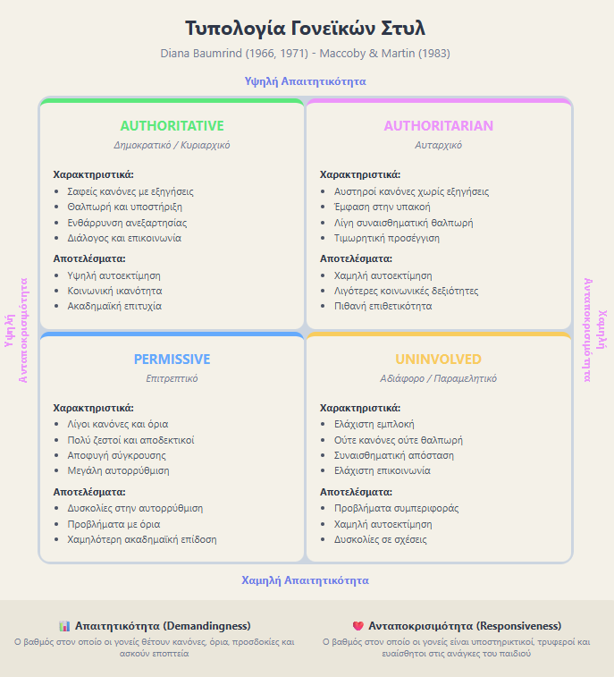
5. Τυπολογία - Στυλ Γονεϊκότητας (Baumrind) (2)

Slide 27
5. Τυπολογία - Στυλ Γονεϊκότητας (Baumrind) (3α)
2. Αυταρχικός (Authoritarian)
Υψηλή απαιτητικότητα + Χαμηλή ανταποκρισιμότητα
Αυστηροί κανόνες χωρίς διαπραγμάτευση
Έμφαση στην υπακοή και τον έλεγχο
Περιορισμένη συναισθηματική θερμότητα και επικοινωνία
Τιμωρητική προσέγγιση
1. Δημοκρατικός (Authoritative)
Υψηλή απαιτητικότητα + Υψηλή ανταποκρισιμότητα
Σαφή όρια και προσδοκίες με θερμό, υποστηρικτικό κλίμα
Δημοκρατικός διάλογος και εξηγήσεις για τους κανόνες
Ενθάρρυνση αυτονομίας εντός δομημένου πλαισίου
Συσχετίζεται με βέλτιστα αναπτυξιακά αποτελέσματα

Slide 28
5. Τυπολογία - Στυλ Γονεϊκότητας (Baumrind) (3β)
3. Επιτρεπτικός (Permissive/Indulgent)
Χαμηλή απαιτητικότητα + Υψηλή ανταποκρισιμότητα
Λίγοι κανόνες και περιορισμοί
Θερμότητα και αποδοχή χωρίς σταθερά όρια
Αποφυγή σύγκρουσης και αντιπαράθεσης
Ανεκτικότητα απαιτήσεων του παιδιού
4. Αδιάφορος /Αποστασιοποιημένος (Neglectful/Uninvolved)
Χαμηλή απαιτητικότητα + Χαμηλή ανταποκρισιμότητα
Ελάχιστη συναισθηματική εμπλοκή
Απουσία δομής και καθοδήγησης
Ελάχιστη επίγνωση αναπτυξιακών αναγκών
Συσχετίζεται με δυσμενή αποτελέσματα
Baumrind, 1991

Slide 29
5. Τυπολογία - Στυλ Γονεϊκότητας (Baumrind) (4)
Κριτική
Η θεωρία αναπτύχθηκε και επικυρώθηκε κυρίως σε λευκές, μεσαίας τάξης, αμερικανικές οικογένειες.
Υπεραπλούστευση μιας πιο πολύπλοκης πραγματικότητας (αλλαγή στυλ ανάλογα με την ηλικία του παιδιού ή τις οικογενειακές συνθήκες)
Δεν εξετάζει τη διαδραστική φύση της σχέσης γονέα-παιδιού - το παιδί επηρεάζει εξίσου τον γονέα
Το ίδιο γονεϊκό στυλ μπορεί να έχει διαφορετικά αποτελέσματα σε παιδιά με διαφορετικά ιδιοσυγκρασιακά χαρακτηριστικά
Αναπτύχθηκε τη δεκαετία του 1960-70. Δεν εξετάζει την επίδραση της τεχνολογίας, social media, νέων μορφών γονεϊκής εμπλοκής.

Slide 30
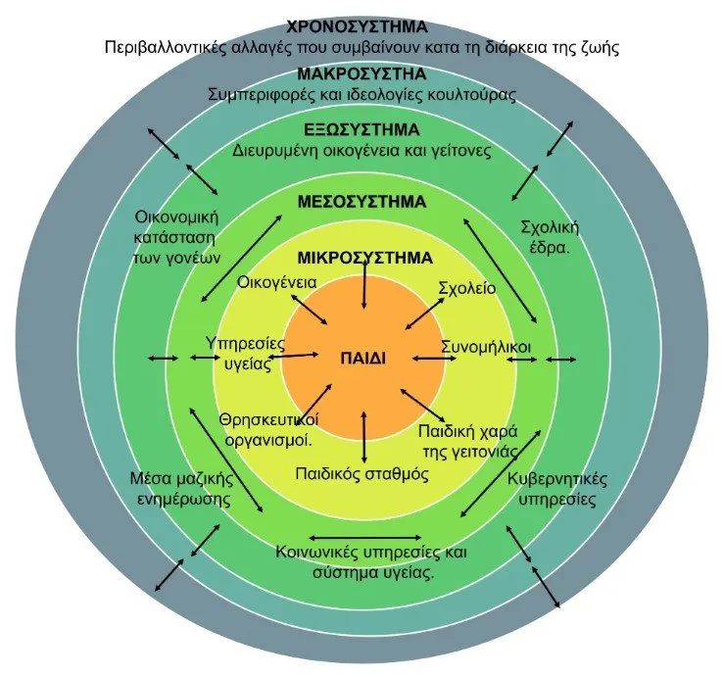
6. Βιολογία, Γενετική και Περιβάλλον 6.1 Η Οικοσυστημική Θεωρία (Bronfenbrenner) (1)
Βασικές αρχές
Η ανάπτυξη ενός παιδιού δεν εξαρτάται μόνο
από την άμεση οικογένειά του, αλλά και από
ένα ευρύτερο φάσμα περιβαλλοντικών παραγόντων.
Η επιρροή είναι αμφίδρομη.
Το παιδί δεν είναι παθητικός αποδέκτης των επιρροών του περιβάλλοντος, αλλά επηρεάζει και το ίδιο τα συστήματα στα οποία συμμετέχει.
Η σημασία των κοινωνικών δικτύων
Bronfenbrenner et al., 2006

Slide 31
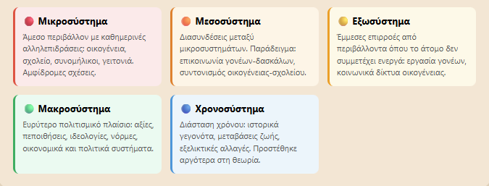
6. Βιολογία, Γενετική και Περιβάλλον 6.1 Η Οικοσυστημική Θεωρία (Bronfenbrenner) (2)
Τα πέντε περιβαλλοντικά συστήματα
Bronfenbrenner, 1979

Slide 32
6. Βιολογία, Γενετική και Περιβάλλον 6.2 Η Θεωρία των Οικογενειακών Σχημάτων (Murray Bowen) (1)
Βασικές αρχές
1. Διαφοροποίηση του Εαυτού (Differentiation of Self)
Η ικανότητα του ατόμου να διαχωρίζει τη λογική σκέψη από τη συναισθηματική αντιδραστικότητα
Η ισορροπία μεταξύ αυτονομίας και συναισθηματικής σύνδεσης με την οικογένεια → Άτομα με υψηλή διαφοροποίηση μπορούν να διατηρούν την ατομικότητά τους χωρίς να χάνουν τη σύνδεση με τους άλλους
Άτομα με χαμηλή διαφοροποίηση τείνουν να είναι συναισθηματικά αντιδραστικά και εξαρτώνται από την έγκριση των άλλων
Βασικές αρχές
2. Τριγωνοποίηση (Triangulation)
Όταν η ένταση σε μια δυαδική σχέση αυξάνεται, ένα τρίτο άτομο εμπλέκεται για να μειωθεί το άγχος
Η τριγωνοποίηση είναι αυτόματη και συνήθως ασυνείδητη διαδικασία
Τα τρίγωνα μπορεί να είναι λειτουργικά σε περιόδους χαμηλού άγχους αλλά δυσλειτουργικά σε υψηλό στρες

Slide 33
6. Βιολογία, Γενετική και Περιβάλλον 6.2 Η Θεωρία των Οικογενειακών Σχημάτων (Murray Bowen) (2)
Βασικές αρχές
3. Διαγενεακή Μετάδοση (Multigenerational Transmission Process)
Τα οικογενειακά μοτίβα, αξίες και συμπεριφορές μεταδίδονται από γενιά σε γενιά
Το επίπεδο διαφοροποίησης μεταδίδεται σταδιακά διαμέσου των γενεών
Μικρές διαφορές στη διαφοροποίηση μεταξύ γονέων και παιδιών οδηγούν σε σημαντικές διαφορές μετά από πολλές γενιές
Το γενεόγραμμα χρησιμοποιείται για την κατανόηση αυτών των μοτίβων
Η ενίσχυση της γονεικής λειτουργίας προϋποθέτει:
καλλιέργεια υγιούς επικοινωνίας
σαφήνεια ρόλων
προώθηση της συνεργατικότητας
ισορροπία ανάμεσα στην συναισθηματική εγγύτητα και την αυτονομία
Bowen, 1978

Slide 34
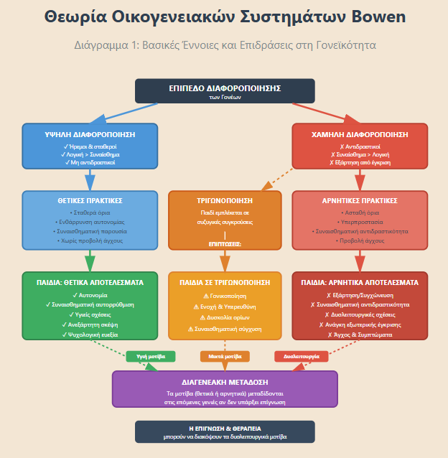

Slide 35
6. Βιολογία, Γενετική και Περιβάλλον 6.3 Η Νευροεπιστημονική Προσέγγιση (Schore)
Βασικές αρχές
Ρύθμιση Δεξιού Εγκεφάλου (Right Brain Regulation)
To δεξί ημισφαίριο είναι κυρίαρχο στα πρώτα 2-3 χρόνια
Κι εκεί εστιάζεται η γονεϊκή-βρεφική αλληλεπίδραση
Η συναισθηματική ρύθμιση μεταδίδεται μέσω μη λεκτικών, ασυνείδητων διαδικασιών
Διυποκειμενικότητα (Intersubjectivity)
Γονέας – Παιδί : αμφίδρομη, συγχρονισμένη ανταλλαγή συναισθηματικών καταστάσεων
Η διυποκειμενικότητα είναι το θεμέλιο του ασφαλούς δεσμού
Βασικές αρχές
Συναισθηματική Ρύθμιση (Affect Regulation)
Η ικανότητα διαχείρισης συναισθηματικών καταστάσεων αναπτύσσεται μέσω της σχέσης με τον γονέα
Επαναλαμβανόμενες εμπειρίες ρύθμισης διαμορφώνουν τη νευρική αρχιτεκτονική
Η αυτορρύθμιση προκύπτει από την εσωτερίκευση της συμρύθμισης (co-regulation)

Slide 36
6. Βιολογία, Γενετική και Περιβάλλον 6.3 Η Νευροεπιστημονική Προσέγγιση (Schore) (2)
Βασικές αρχές
Νευροεπιστήμη και θεωρία του δεσμού
Ασφαλής δεσμός
Η ρύθμιση του δεξιού εγκεφάλου είναι ισορροπημένη
Βέλτιστη ικανότητα ρύθμισης των συναισθημάτων
Αποφευκτικός δεσμός
Συναισθηματική απόσυρση
Αμφιθυμικός δεσμός
Συναισθηματική δυσλειτουργία
Αποδιοργανωμένος δεσμός
Χαοτικές αντιδράσεις του αυτόνομου νευρικού συστήματος
Schore, 2003

Slide 37
7. Η Ενσυνείδητη Γονεϊκότητα (Kabat-Zinn, Bögels, Shapiro, Winston)
Τι είναι η ενσυνείδητη γονεϊκότητα κατά τον Kabat-Zinn
Η προσοχή που δίνει ο γονέας με μη επικριτικό και αντιδραστικό τρόπο στην κάθε στιγμή κατά τη διάρκεια των αλληλεπιδράσεων του με το παιδί, ώστε να έχει αντίληψη των αναγκών του.
Διαφορές της ενσυνείδητης γονεϊκότητας από τα άλλα γονεϊκά στυλ:
Ο γονέας εστιάζει
στην επίγνωση της παρούσας στιγμής
στη συναισθηματική και συμπεριφορική τους ρύθμιση
στη μη επίκριση / αποδοχή των λαθών και περιορισμών του

Slide 38
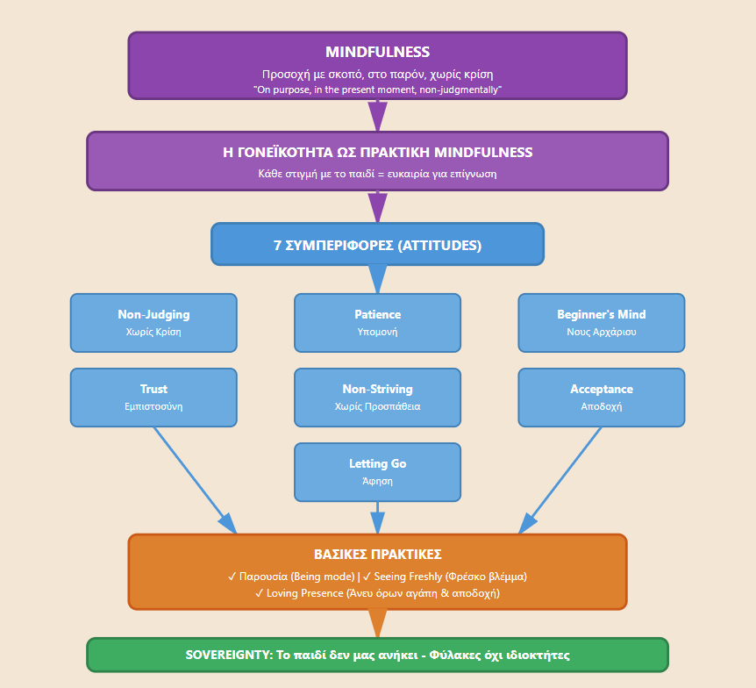
7. Η Ενσυνείδητη Γονεϊκότητα (Kabat-Zinn) (2)
7 Συμπεριφορές
Χωρίς κρίση: Παρατήρηση χωρίς αξιολόγηση
Υπομονή: Τα πράγματα θέλουν τον χρόνο τους
Νους αρχάριου: Βλέπω το παιδί σαν πρώτη φορά
Εμπιστοσύνη: Στη σοφία του παιδιού & στη δική μου διαίσθηση
Χωρίς προσπάθεια: Είμαι, δεν "κάνω"
Αποδοχή: Τα πράγματα όπως είναι
Αφήνομαι: Δεν ελέγχω
3 Βασικές Πρακτικές
Παρουσία: προσοχή στο εδώ και τώρα
Καθαρή ματιά: Κοιτάζω το παιδί σαν πρώτη φορά
Αγάπη: Άνευ όρων αγάπη & αποδοχή
Kabat-Zinn, 1997

Slide 39
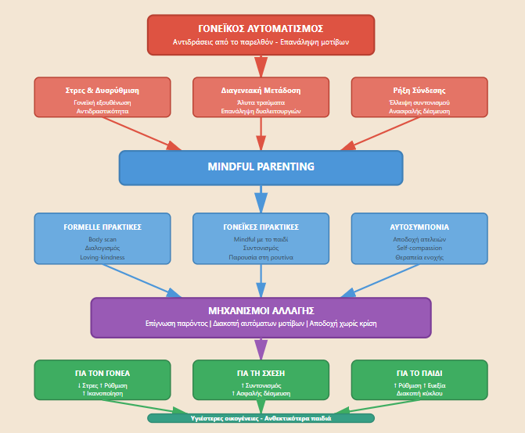
7. Η Ενσυνείδητη Γονεϊκότητα (Susan Bögels) (3)
Η πρώτη συστηματοποιημένη παρέμβαση mindful parenting ως δομημένο πρόγραμμα με έρευνα και εμπειρική τεκμηρίωση.
Ο γονεϊκός αυτοματισμός (αντιδράσεις από τις προσλαμβάνουσες) δημιουργεί στρες, διαγενεακή μετάδοση τραύματος και ρήξη σύνδεσης με το παιδί.
Πρακτικές: Body Scan, Διαλογισμός, Αυτοσυμπόνια, Αποδοχή της ατέλειας και της αποτυχίας.
Αποτελέσματα
Γονέα: ↓ Στρες, ↑ Ρύθμιση, ↑ Ικανοποίηση
Σχέση: ↑ Συντονισμός, ↑ Ασφαλής δέσμευση
Παιδί: ↑ Ρύθμιση, ↑ Ευεξία, Διακοπή διαγενεακού κύκλου
Bögels, 2013

Slide 40
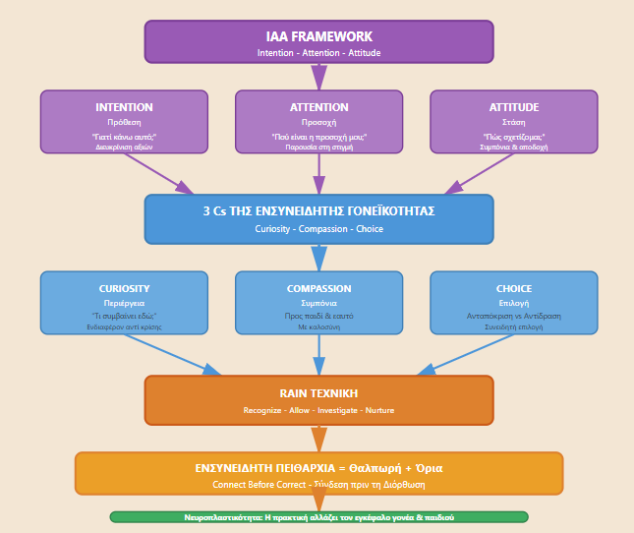
7. Η Ενσυνείδητη Γονεϊκότητα (Shauna Shapiro) (4)
Συνδυασμός νευροεπιστήμης με mindfulness έμφαση στη νευροπλαστικότητα .
Αν ο γονιός δεν είναι ρυθμισμένος δεν μπορεί να ρυθμίσει το παιδί του
3 θεμέλια της γονεϊκότητας IAA:
Intention (Πρόθεση): "Γιατί κάνω αυτό;"
Attention (Προσοχή): "Πού είναι η προσοχή μου;"
Attitude (Στάση): "Πώς σχετίζομαι;"
3 Cs της Ενσυνείδητης Γονεϊκότητας
Curiosity (Περιέργεια): "Τι συμβαίνει;" - Ενδιαφέρον αντί κρίσης
Compassion (Συμπόνια): Προς παιδί & εαυτό - Με καλοσύνη
Choice (Επιλογή): Ανταπόκριση vs Αντίδραση - Συνειδητή επιλογή
Shapiro & White, 2014

Slide 41
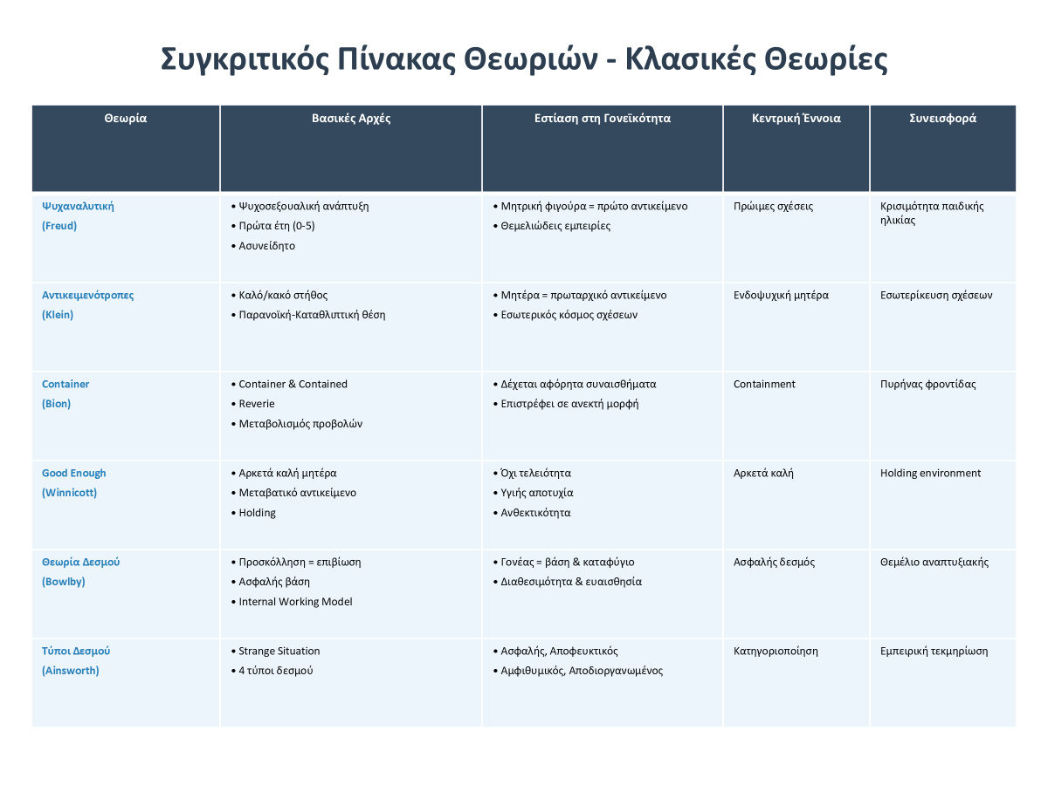

Slide 42
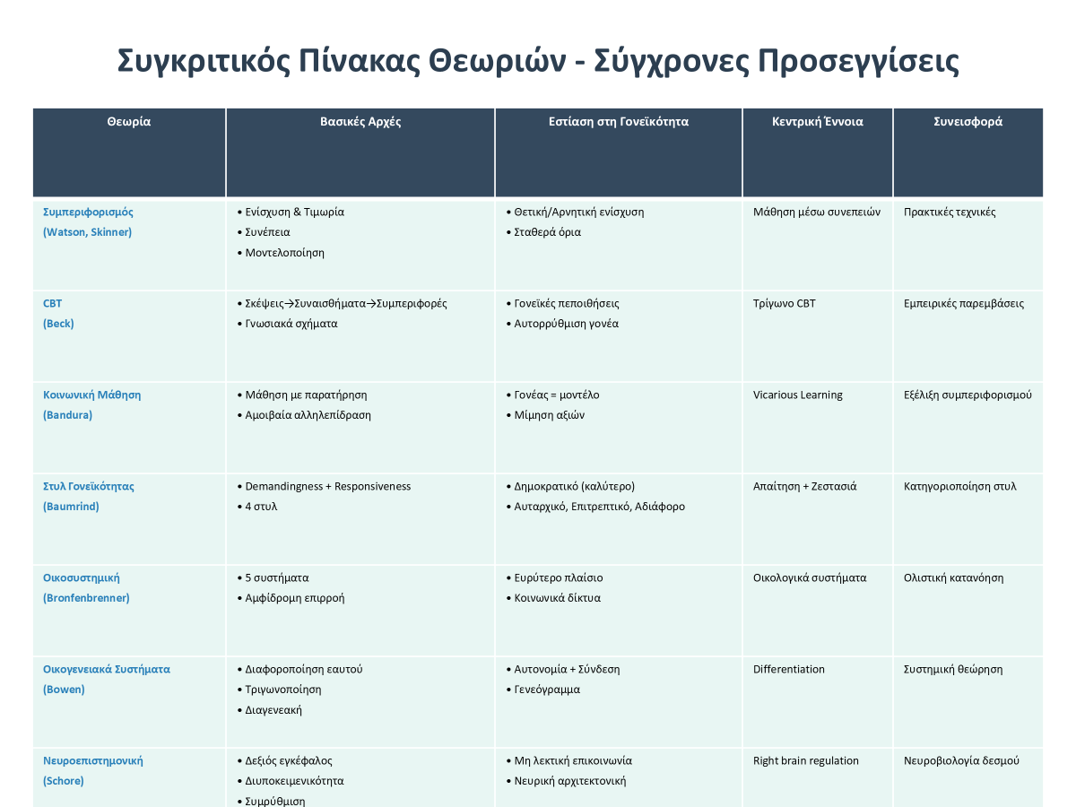

Slide 43
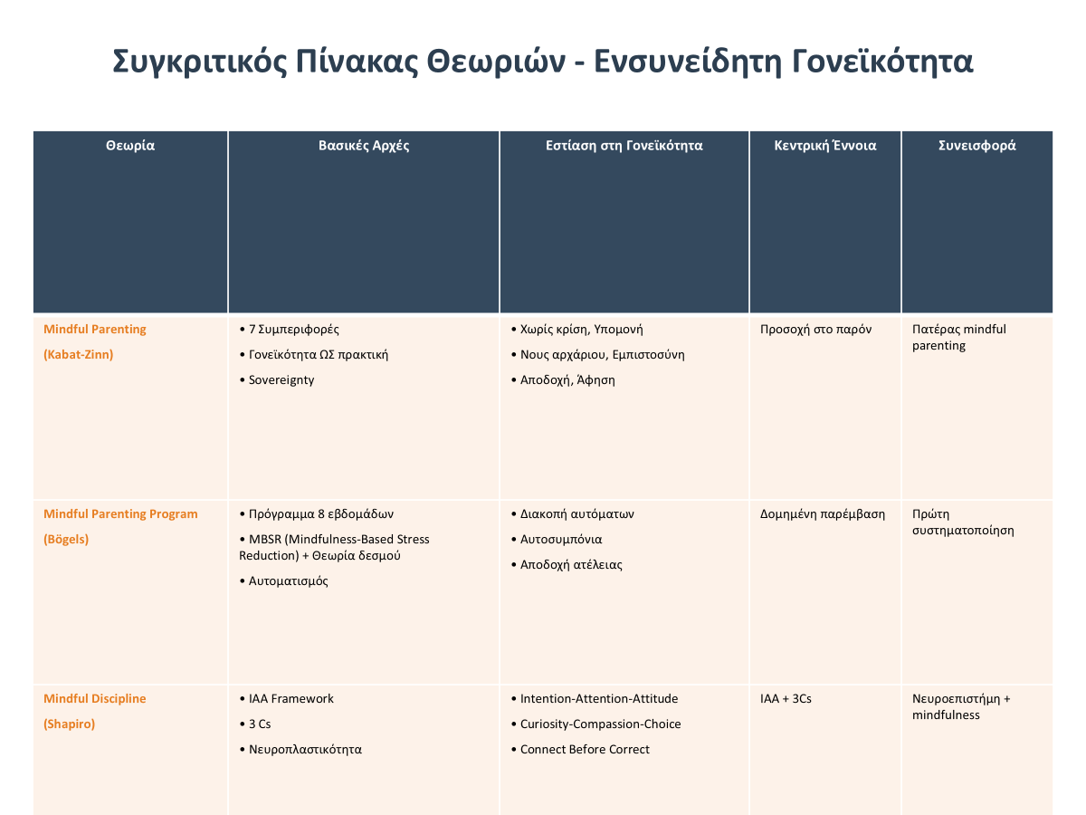

Slide 44
"Όλα είναι σχέση. Γεννιόμαστε και εξελισσόμαστε μέσα και από τις σχέσεις μας."
Κοινός τόπος είναι έννοια της σχέσης
Freud: Η πρώιμη σχέση διαμορφώνει την ψυχή
Bowlby: Ο δεσμός είναι η ασφαλής βάση
Bion: Η μητέρα ως container των συναισθημάτων
Winnicott: Η "αρκετά καλή" σχέση επαρκεί
Schore: Εγκέφαλος και δεσμός σε συντονισμό
Kabat-Zinn: Η παρουσία στη σχέση
Από την ψυχανάλυση στην ενσυνειδητότητα,
από το ασυνείδητο στην παρουσία,
από τη θεωρία στη ζωντανή σχέση.

Slide 45
Βιβλιογραφία
Ainsworth, M. D. S., Blehar, M. C., Waters, E., & Wall, S. (1978). Patterns of attachment: A psychological study of the strange situation. Erlbaum.
Bandura, A. (1977). Self-efficacy: Toward a unifying theory of behavioral change. Psychological Review, 84(2), 191–215.
Bandura, A., Ross, D., & Ross, S. A. (1961). Transmission of aggression through imitation of aggressive models. Journal of Abnormal and Social Psychology, 63(3), 575–582.
Baumrind, D. (1971). Current patterns of parental authority. Developmental Psychology Monographs, 4(1, Pt. 2).
Baumrind, D. (1991). Effective parenting during the early adolescent transition. In P. A. Cowan & E. M. Hetherington (Eds.), Family transitions (pp. 157–180). Jossey-Bass.
Bögels, S. M., & Restifo, K. (2013). Mindful parenting in mental health care. Springer.
Bowen, M. (1978). Family therapy in clinical practice. Jason Aronson.
Bowlby, J. (1969). Attachment and loss, Vol. 1: Attachment. Basic Books.
Bronfenbrenner, U. (1979). The ecology of human development: Experiments by nature and design. Harvard University Press.
Bronfenbrenner, U., & Morris, P. A. (2006). The bioecological model of human development. In R. M. Lerner & W. Damon (Eds.), Handbook of child psychology: Theoretical models of human development (6th ed., pp. 793–828). Wiley.
Freud, S. (1905). Three essays on the theory of sexuality. Basic Books.
Kabat-Zinn, J., & Kabat-Zinn, M. (1997). Everyday blessings: The inner work of mindful parenting. Hyperion.
Krasanaki, A., Vasiou, A., & Tantaros, S. (2022). Parenting styles and social behavior of children and adolescents. Psychology: The Journal of the Hellenic Psychological Society, 27(1), 142–160. https://doi.org/10.12681/psyhps.25819
Schore, A. N. (2003). Affect regulation and the repair of the self. W. W. Norton & Co.
Shapiro, S., & White, C. (2014). Mindful discipline: A loving approach to setting limits and raising an emotionally intelligent child. New Harbinger Publications
Siegel, D. J., & Hartzell, M. (2003). Parenting from the inside out: How a deeper self-understanding can help you raise children who thrive. Tarcher/Putnam.
Veraksa, N., & Sheridan, S. (Eds.). (2018). Vygotsky’s Theory in Early Childhood Education and Research: Russian and Western Values (1st ed.). Routledge. https://doi.org/10.4324/9781315098203

